Slide 1






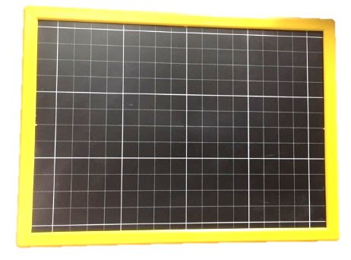

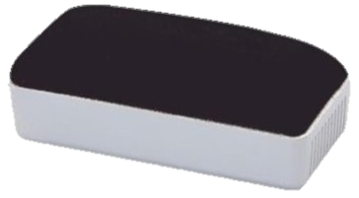
Chuẩn bị
Notes:
Tác giả bộ ppt Toán + TV1: Phan Thị Linh – Đà Nẵng
Sđt lh: 0916.604.268
+ Zalo: 0916.604.268
+ Facebook cá nhân: https://www.facebook.com/nhilinh.phan/
+ Nhóm chia sẻ tài liệu: https://www.facebook.com/groups/443096903751589
Hãy liên hệ chính chủ sản phẩm để được hỗ trợ và đồng hành trong suốt năm học nhé!

Slide 2
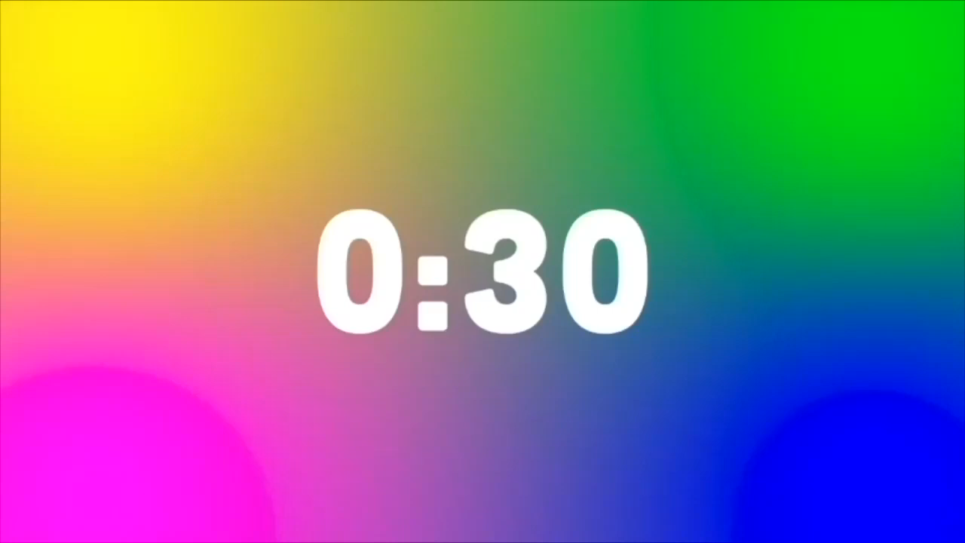
Notes:
Cho HS 30 giây ổn định
Tác giả bộ ppt Toán + TV1: Phan Thị Linh – Đà Nẵng
Sđt lh: 0916.604.268
+ Zalo: 0916.604.268
+ Facebook cá nhân: https://www.facebook.com/nhilinh.phan/
+ Nhóm chia sẻ tài liệu: https://www.facebook.com/groups/443096903751589
Hãy liên hệ chính chủ sản phẩm để được hỗ trợ và đồng hành trong suốt năm học nhé!

Slide 3


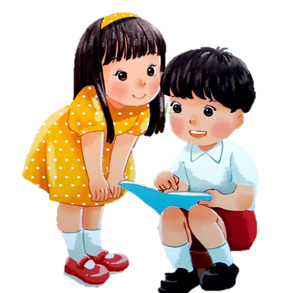
TIẾNG VIỆT 1
Notes:
Tác giả bộ ppt Toán + TV1: Phan Thị Linh – Đà Nẵng
Sđt lh: 0916.604.268
+ Zalo: 0916.604.268
+ Facebook cá nhân: https://www.facebook.com/nhilinh.phan/
+ Nhóm chia sẻ tài liệu: https://www.facebook.com/groups/443096903751589
Hãy liên hệ chính chủ sản phẩm để được hỗ trợ và đồng hành trong suốt năm học nhé!

Slide 4






Trang 92
5
Bài
3
CÂU HỎI CỦA SÓI
Notes:
Tác giả bộ ppt Toán + TV1: Phan Thị Linh – Đà Nẵng
Sđt lh: 0916.604.268
+ Zalo: 0916.604.268
+ Facebook cá nhân: https://www.facebook.com/nhilinh.phan/
+ Nhóm chia sẻ tài liệu: https://www.facebook.com/groups/443096903751589
Hãy liên hệ chính chủ sản phẩm để được hỗ trợ và đồng hành trong suốt năm học nhé!

Slide 5


Khởi động
Notes:
Tác giả bộ ppt Toán + TV1: Phan Thị Linh – Đà Nẵng
Sđt lh: 0916.604.268
+ Zalo: 0916.604.268
+ Facebook cá nhân: https://www.facebook.com/nhilinh.phan/
+ Nhóm chia sẻ tài liệu: https://www.facebook.com/groups/443096903751589
Hãy liên hệ chính chủ sản phẩm để được hỗ trợ và đồng hành trong suốt năm học nhé!

Slide 6

5
Chọn từ ngữ để hoàn thiện câu và viết câu vào vở
nhảy nhót
gây gổ
hát
tốt bụng
chăm chỉ
a. Mấy chú chim sẻ đang (………….) trên cành cây.
b. Người nào hay (..…….) thì sẽ không có bạn bè.
Notes:
Tác giả bộ ppt Toán + TV1: Phan Thị Linh – Đà Nẵng
Sđt lh: 0916.604.268
+ Zalo: 0916.604.268
+ Facebook cá nhân: https://www.facebook.com/nhilinh.phan/
+ Nhóm chia sẻ tài liệu: https://www.facebook.com/groups/443096903751589
Hãy liên hệ chính chủ sản phẩm để được hỗ trợ và đồng hành trong suốt năm học nhé!

Slide 7
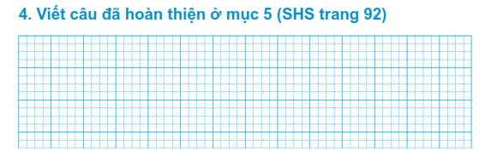
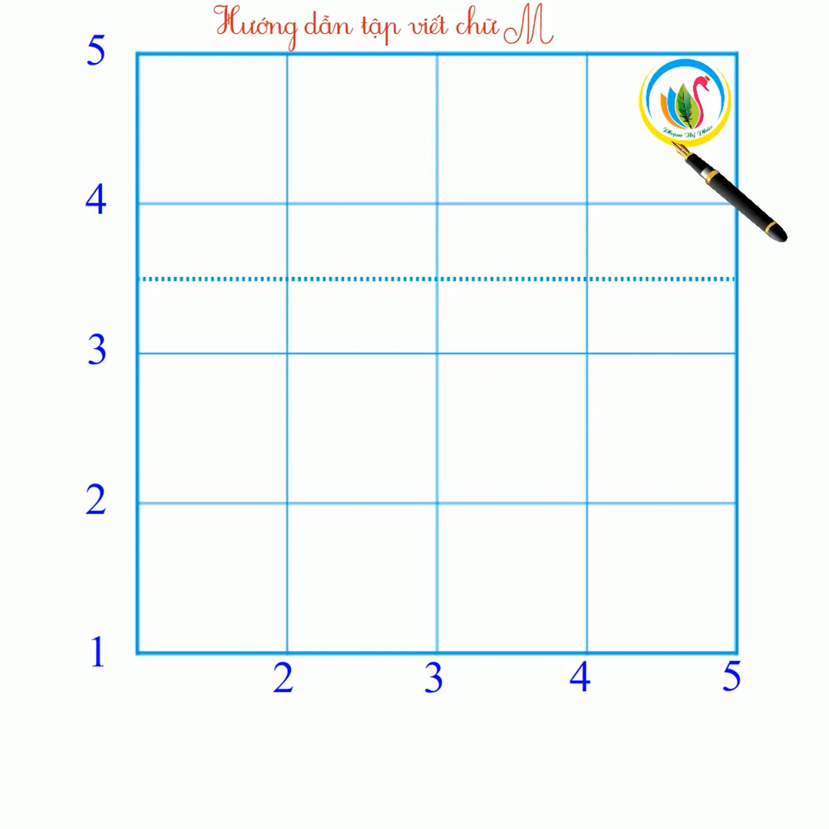

a. Mấy
εú εim sẻ đang ηảy ηĝ Λłn càζ cây.
wào hay gây gổ κì sẽ δŪg có bạn χǩ.
b. NgưƟ
Trang 28
Notes:
Tác giả bộ ppt Toán + TV1: Phan Thị Linh – Đà Nẵng
Sđt lh: 0916.604.268
+ Zalo: 0916.604.268
+ Facebook cá nhân: https://www.facebook.com/nhilinh.phan/
+ Nhóm chia sẻ tài liệu: https://www.facebook.com/groups/443096903751589
Hãy liên hệ chính chủ sản phẩm để được hỗ trợ và đồng hành trong suốt năm học nhé!

Slide 8


Quan sát tranh và dùng từ ngữ trong khung để nói theo tranh
6
gây gổ bạn bè chơi
Notes:
Tác giả bộ ppt Toán + TV1: Phan Thị Linh – Đà Nẵng
Sđt lh: 0916.604.268
+ Zalo: 0916.604.268
+ Facebook cá nhân: https://www.facebook.com/nhilinh.phan/
+ Nhóm chia sẻ tài liệu: https://www.facebook.com/groups/443096903751589
Hãy liên hệ chính chủ sản phẩm để được hỗ trợ và đồng hành trong suốt năm học nhé!

Slide 9

Nghe viết
Sói luôn thấy buồn bực vì sói không có bạn bè. Còn sóc lúc nào cũng vui vẻ vì sóc có nhiều bạn tốt.
Sói luôn thấy buồn bực vì sói không có bạn bè. Còn sóc lúc nào cũng vui vẻ vì sóc có nhiều bạn tốt.
Khi viết chữ đầu dòng, ta lưu ý gì?
Đoạn trên có mấy câu?
Những chữ nào viết hoa? Vì sao?
Kết thúc câu có dấu gì?
Em hãy tìm từ dễ viết lẫn trong bài.
Notes:
Tác giả bộ ppt Toán + TV1: Phan Thị Linh – Đà Nẵng
Sđt lh: 0916.604.268
+ Zalo: 0916.604.268
+ Facebook cá nhân: https://www.facebook.com/nhilinh.phan/
+ Nhóm chia sẻ tài liệu: https://www.facebook.com/groups/443096903751589
Hãy liên hệ chính chủ sản phẩm để được hỗ trợ và đồng hành trong suốt năm học nhé!

Slide 10
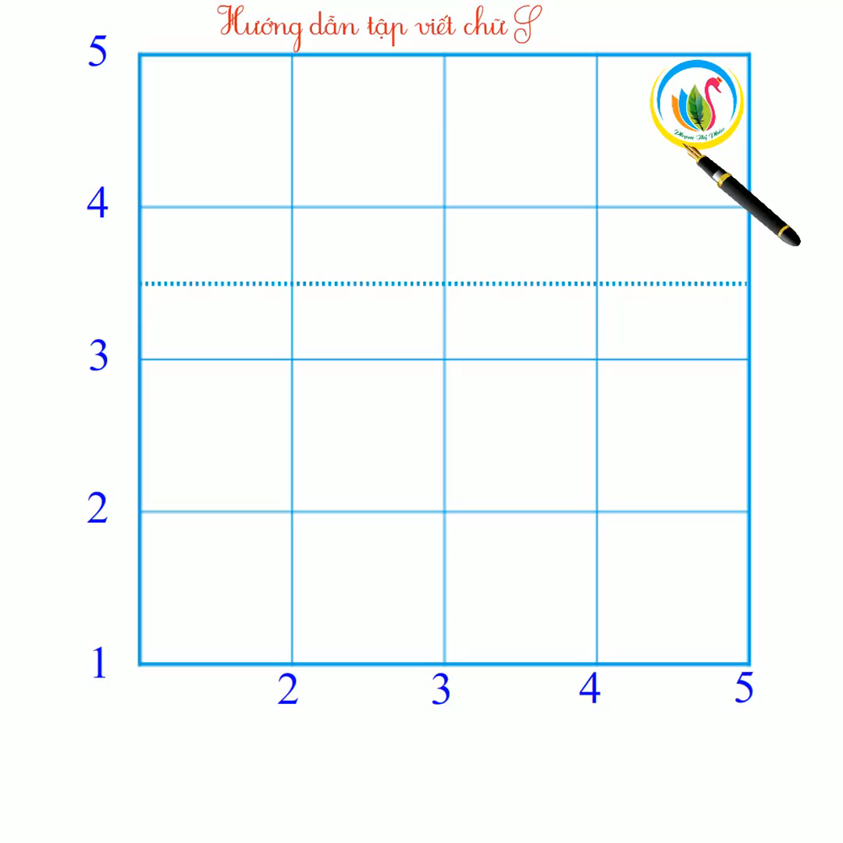
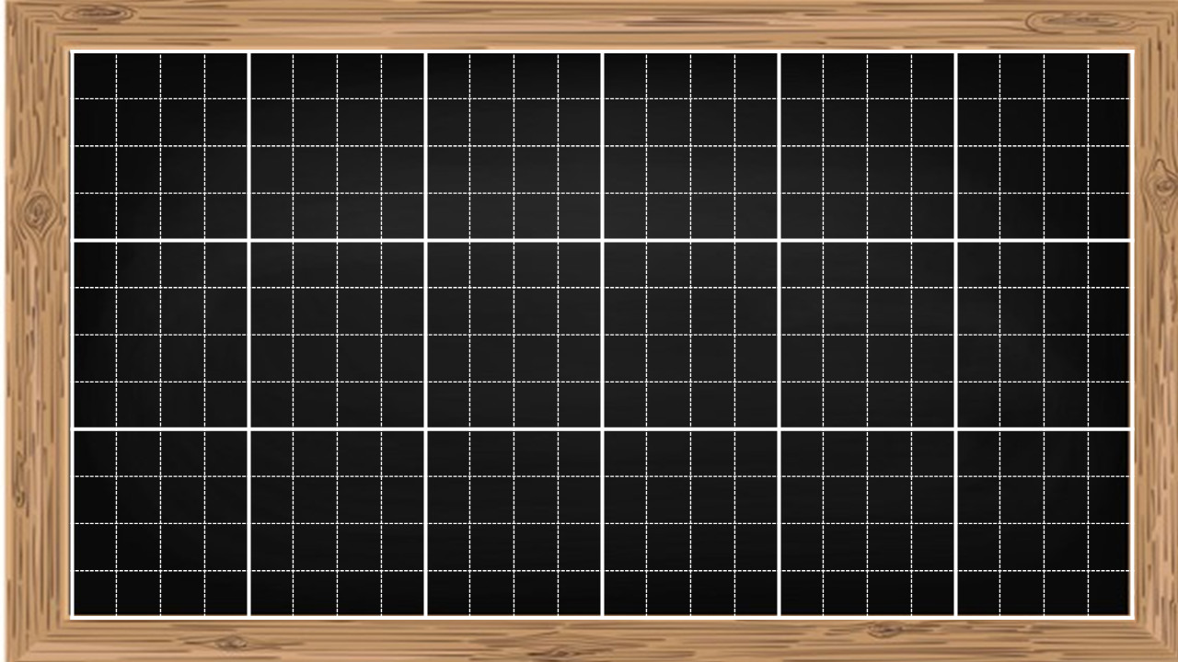
SĀ
SĀ
Notes:
Tác giả bộ ppt Toán + TV1: Phan Thị Linh – Đà Nẵng
Sđt lh: 0916.604.268
+ Zalo: 0916.604.268
+ Facebook cá nhân: https://www.facebook.com/nhilinh.phan/
+ Nhóm chia sẻ tài liệu: https://www.facebook.com/groups/443096903751589
Hãy liên hệ chính chủ sản phẩm để được hỗ trợ và đồng hành trong suốt năm học nhé!

Slide 11
sŉ
Notes:
Tác giả bộ ppt Toán + TV1: Phan Thị Linh – Đà Nẵng
Sđt lh: 0916.604.268
+ Zalo: 0916.604.268
+ Facebook cá nhân: https://www.facebook.com/nhilinh.phan/
+ Nhóm chia sẻ tài liệu: https://www.facebook.com/groups/443096903751589
Hãy liên hệ chính chủ sản phẩm để được hỗ trợ và đồng hành trong suốt năm học nhé!

Slide 12

Giải lao
Notes:
Tác giả bộ ppt Toán + TV1: Phan Thị Linh – Đà Nẵng
Sđt lh: 0916.604.268
+ Zalo: 0916.604.268
+ Facebook cá nhân: https://www.facebook.com/nhilinh.phan/
+ Nhóm chia sẻ tài liệu: https://www.facebook.com/groups/443096903751589
Hãy liên hệ chính chủ sản phẩm để được hỗ trợ và đồng hành trong suốt năm học nhé!

Slide 13
Notes:
Cho HS 30 giây ổn định

Slide 14

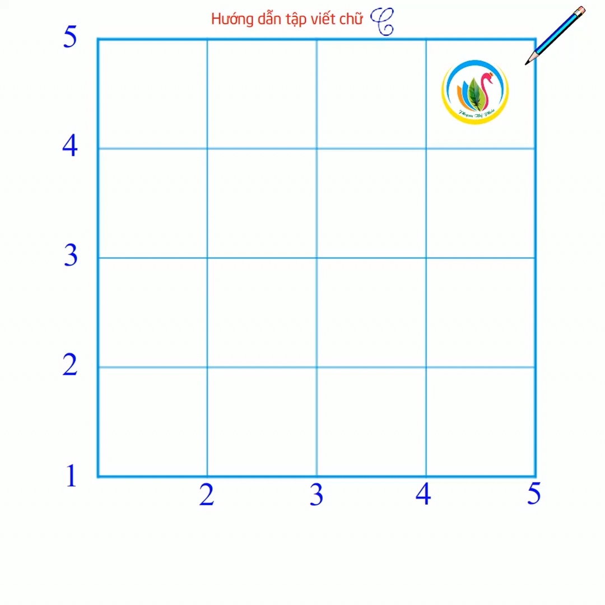
7.
luŪ κấy λίŬ λẅc νŰ sĀ δŪg có
SĀ
bạn χǩ. CŜ sŉ lúc wào cũng νίi ωǪ νŰ sŉ
có ηΗϛu bạn Ǉō.
Notes:
Tác giả bộ ppt Toán + TV1: Phan Thị Linh – Đà Nẵng
Sđt lh: 0916.604.268
+ Zalo: 0916.604.268
+ Facebook cá nhân: https://www.facebook.com/nhilinh.phan/
+ Nhóm chia sẻ tài liệu: https://www.facebook.com/groups/443096903751589
Hãy liên hệ chính chủ sản phẩm để được hỗ trợ và đồng hành trong suốt năm học nhé!

Slide 15





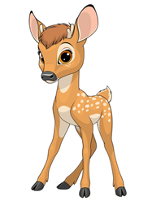


Chọn dấu thanh phù hợp thay cho chiếc lá
8
sợ hãi
xấu hổ
gây gổ
buồn bã
bay nhảy
cỏ cây
Notes:
Mỗi lần trả lời đúng thì sẽ tìm được một con vật rất đáng yêu

Slide 16



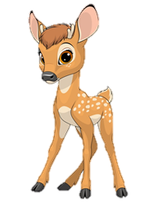

Notes:
Khu rừng thật đẹp khi có nhiều loài vật quay về sinh sống và làm bạn với nhau

Slide 17


Giải ô chữ Đi tìm nhân vật
Giải câu đố ở bên dưới, tìm ô chữ hàng ngang. Đọc tên nhân vật ở hàng dọc màu hồng.
Nói về nhân vật đó.
1
2
3
Notes:
Tác giả bộ ppt Toán + TV1: Phan Thị Linh – Đà Nẵng
Sđt lh: 0916.604.268
+ Zalo: 0916.604.268
+ Facebook cá nhân: https://www.facebook.com/nhilinh.phan/
+ Nhóm chia sẻ tài liệu: https://www.facebook.com/groups/443096903751589
Hãy liên hệ chính chủ sản phẩm để được hỗ trợ và đồng hành trong suốt năm học nhé!

Slide 18
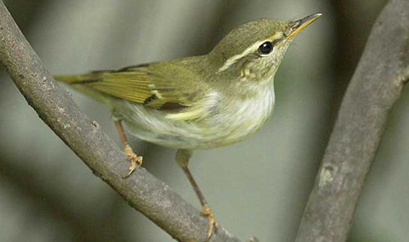
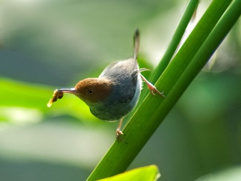
(1) Sớm sớm lích rích,
Rất thích bắt sâu,
Sâu trốn ở đâu,
Cũng tìm ra được.
(Là con gì?)
1
C
H
I
M
S
Â
U
2
3
Notes:
Tác giả bộ ppt Toán + TV1: Phan Thị Linh – Đà Nẵng
Sđt lh: 0916.604.268
+ Zalo: 0916.604.268
+ Facebook cá nhân: https://www.facebook.com/nhilinh.phan/
+ Nhóm chia sẻ tài liệu: https://www.facebook.com/groups/443096903751589
Hãy liên hệ chính chủ sản phẩm để được hỗ trợ và đồng hành trong suốt năm học nhé!

Slide 19
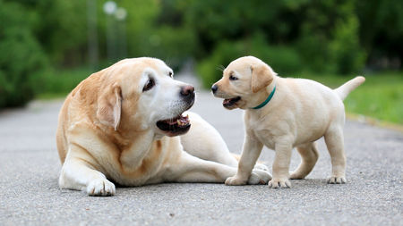
(2) Ngày ngày ngồi đợi
Mái hiên ngoài hè
Mỗi khi chủ về
Vẫy đuôi mừng rỡ
(Là con gì?)
1
C
H
I
M
S
Â
U
2
C
H
Ó
3
Notes:
Tác giả bộ ppt Toán + TV1: Phan Thị Linh – Đà Nẵng
Sđt lh: 0916.604.268
+ Zalo: 0916.604.268
+ Facebook cá nhân: https://www.facebook.com/nhilinh.phan/
+ Nhóm chia sẻ tài liệu: https://www.facebook.com/groups/443096903751589
Hãy liên hệ chính chủ sản phẩm để được hỗ trợ và đồng hành trong suốt năm học nhé!

Slide 20
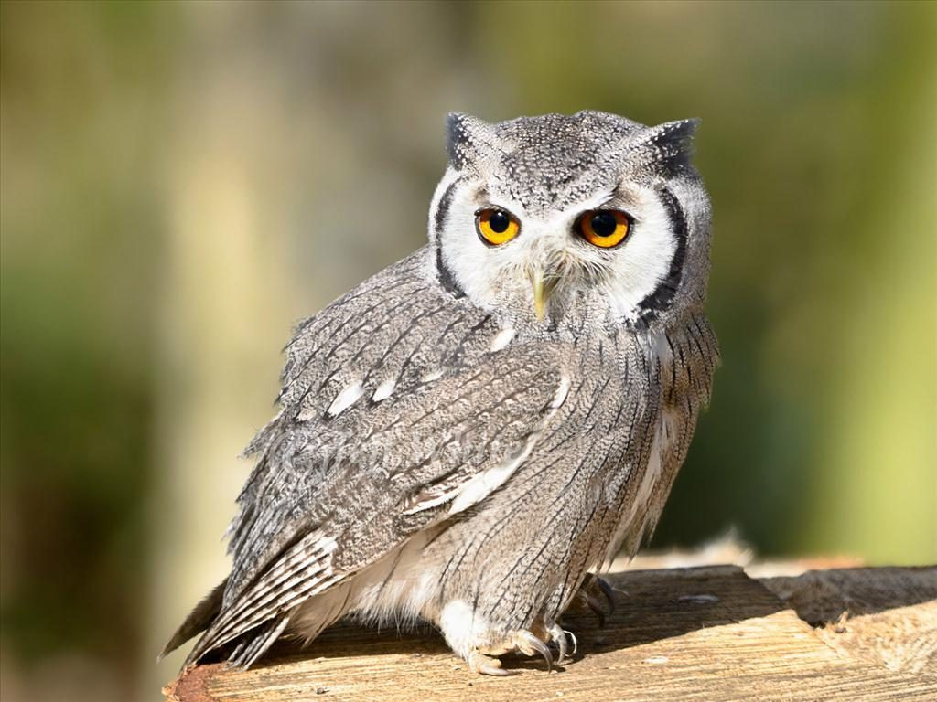
(3) Trông xa tưởng là mèo
Lại gần hóa ra chim
Ban ngày ngủ lim dim
Đêm đêm đi lùng chuột
(Là con gì?)
1
C
H
I
M
S
Â
U
2
C
H
Ó
3
C
Ú
M
È
O
Notes:
Tác giả bộ ppt Toán + TV1: Phan Thị Linh – Đà Nẵng
Sđt lh: 0916.604.268
+ Zalo: 0916.604.268
+ Facebook cá nhân: https://www.facebook.com/nhilinh.phan/
+ Nhóm chia sẻ tài liệu: https://www.facebook.com/groups/443096903751589
Hãy liên hệ chính chủ sản phẩm để được hỗ trợ và đồng hành trong suốt năm học nhé!

Slide 21

Đọc tên nhân vật.
1
C
H
I
M
S
Â
U
2
C
H
Ó
3
C
Ú
M
È
O
b. Nói về nhân vật đó.
Notes:
Tác giả bộ ppt Toán + TV1: Phan Thị Linh – Đà Nẵng
Sđt lh: 0916.604.268
+ Zalo: 0916.604.268
+ Facebook cá nhân: https://www.facebook.com/nhilinh.phan/
+ Nhóm chia sẻ tài liệu: https://www.facebook.com/groups/443096903751589
Hãy liên hệ chính chủ sản phẩm để được hỗ trợ và đồng hành trong suốt năm học nhé!

Slide 22
Dặn dò:
Xem lại bài từ trang 90 đến trang 93.
Chuẩn bị bài mới Chú bé chăn cừu (trang 94 - 94).

